Slide 1
Воспитательный потенциал учебных предметов как фактор формирования гражданской идентичности учащихся

Slide 2
Основные качества, составляющие гражданственность
патриотизм,
активная
гражданская
позиция
ответственность
за поступки
добросовестность,
законопослушность
чувство
собственного
достоинства

Slide 3
Задачи:
Создание условий, способствующих свободному самостоятельному мышлению
учащихся;
Использование в учебной деятельности форм и методов работы, формирующую гражданскую идентичность;
Развивать умение осмысления информации из разных источников, формирование собственных оценочных суждений.

Slide 4
Причины формирования гражданской идентичности
Глобализация и расширение межличностных и межгрупповых
контактов
Неопределенность
и изменчивость
развития учащихся
Изменение содержания и характера межпоколенной трансмиссии

Slide 5
Подходы в процессе формирования гражданской идентичности учащихся
Системно-деятельностный
Личностно-орентированный
Культурологический
Диалогический

Slide 6
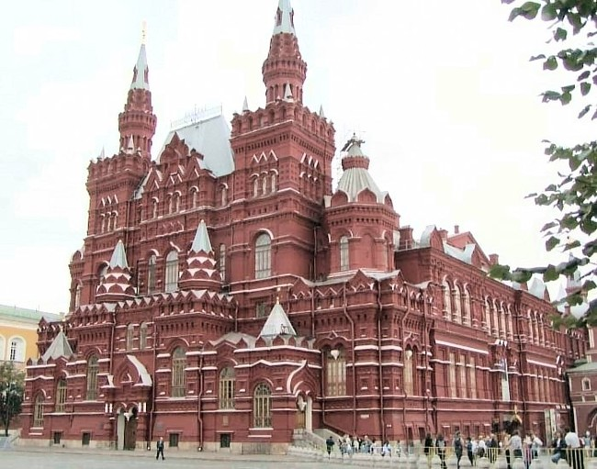
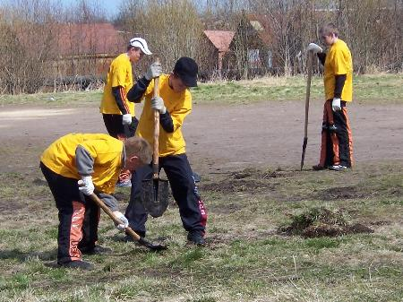
Основные направления воспитания гражданской идентичности обучающихся
Духовно-нравственное
Историческое
Политико-правовое
Патриотическое
Трудовое
Экологическое

Slide 7
Упражнения
Диктанты
Текст
Изложения
Сочинения

Slide 8
Упражнения
Тема «Обособленные определения»
«Совесть – внутренний компас, чутко реагирующий на всякое отклонение от правильного курса жизни» (И. Шевелёв)
Тема «Бессоюзные сложные предложения»
«Нет счастья вне Родины, каждый пускает корни в родную землю» (И. Тургенев):
Тема «Правописание глаголов»
«Рубашка износится, а доброе дело не забудется» (русская пословица).

Slide 9
Диктанты
Добрый поступок.
Мальчик шагал по переулку. Вдруг он увидел человека. Тот еле передвигался. Было понятно, что мужчине плохо.
Незнакомец собрался с силами и произнёс:
— Сынок, помоги мне добраться до дома.
Мальчик молча подставил плечо. Незнакомец был тяжёлый, но он старался полегче опираться на мальчика.
У низкого подъезда человек остановился. И тут мальчик рассмотрел его. У человека всё было крупным: и нос, и губы, и подбородок .
Они поднимались по лестнице, и мужчина цепко хватался за перила.
Мальчик предложил сходить в аптеку за лекарством . Когда он вернулся, мужчина лежал с закрытыми глазами. Нельзя было оставлять его одного, и тогда мальчик вызвал скорую помощь.
(По Ю. Яковлеву)
Задания:
Сформулируйте коротко, какую проблему поднимает автор текста?
Придумайте свой вариант заголовка текста.
3. Графически обозначьте известные вам орфограммы.
4. Устно объясните написание слов с чередующимися гласными в корне.
5. Объясните постановку знаков препинания в тексте.

Slide 10
»
Сочинения
ЕГЭ
ГИА
«Поэтом можешь ты не быть, но гражданином быть обязан.»
«Почему нельзя бросать человека в беде?»
.
«Что в жизни человека по-настоящему важно?»
«Что значит отвечать за кого-нибудь?»

Slide 11
Формирование гражданской идентичности на уроках литературы
Устное народное творчество
Русские пословицы
Житийная литература
«Жития Сергия Радонежского»
Ф.М. Достоевского
«Мальчик у Христа на елке»
А.И. Куприн «Чудесный доктор»
А.П. Платонов «Юшка»
Н.В. Гоголь «Тарас Бульба»

Slide 12
Формирование гражданской идентичности во внеурочной деятельности
Экологическое
воспитание
«Посади дерево»
Трудовое
воспитание
Краеведение
Конференции
(«Отечество»)
Проекты
«Моя малая родина»
«Недаром помнит вся Россия…»
Духовное
воспитание
«Троица – престольный
праздник села»

Slide 13
Сотрудничество педагога и родителей в формировании гражданской идентичности
Основные формы работы
Повышение педагогической
культуры родителей
Совершенствования межличностных
отношений классного руководителя ,
учащихся и родителей
Индивидуальные
консультации
спортивные праздники
театральные постановки
походы выходного дня
семейные интеллектуальные игры

